Slide 1
Sociální psychologie 2 Socializace a učení
Mgr. Jan Krása, Ph.D.
Katedra psychologie, Pedagogická fakulta, MU

Slide 2
Socializace a učení
Minule bylo řečeno, že socializace spočívá v učení a učení se.
Produktem socializace (učení) jsou vzorce chování, sociální kategorie a reprezentace, soc. vztahy, z nich plynoucí s. role (rolové chování), postoje, hodnoty, ideály, rutiny ad.

Slide 3
Druhy učení a sociální učení
Druhů učení je několik a jen určitá kategorie učení se nazývá sociální učení.
Termín sociální učení dále rozvíjí behavioristické teorie, podle kterých bylo chování výhradně výsledkem opakování a zpevnění.
Teorie sociálního učení tvrdí, že mimo klasické a operantní učení je zde i tzv. sociální učení, kdy k učení dochází na základě imitace (a instrukce).

Slide 4
Druhy učení a sociální učení
Významné jsou tyto základní typy učení:
Klasické asociativní učení.
Operantní učení (role sociálního posílení – srov. závislost na pochvale).
Nápodoba (imitace chování): vybírá se chování modelu.
Identifikace se vzory (imitace sociální role): vybírá se model.
Verbální instrukcí, tj. klasické školní „učení“, skrze poslouchání návodů (verbální, konceptuální a narativní složka kultury).
„Čtení“ médií (knih, filmů, videí, dramat, modelů atd.).

Slide 5
1. Asociativní učení
Asociativní učení je model učení, který mluví o vytvoření spojení (asociace) mezi dvěma stimuly nebo mezi vlastním chováním a stimulem.
Behavioristické teorie učení popisují dva druhy tohoto učení:
1.1 klasické a 1.2 operantní podmiňování.

Slide 6
1.1 Klasické podmiňování
Klasické podmiňování: když pes vidí potravu (NS=Nepodmíněný Stimulus), tak slintá (NR= nepodmíněná reakce). Když nějaký NS (třeba žrádlo) spojíme s PS (=Podmíněný stimulus), třeba se zvukem zvonku či modrým světlem, tak po dostatečně dlouhém opakování dojde k nové (=Podmíněné) asociaci i mezi PS a NR a vznikne PR = podmíněná reakce (srov. Pavlov).

Slide 8
1.2 Operantní podmiňování
Operantní podmiňování: S nezpůsobuje R tak jako u klas. podmiňování, ale tvoří se asociace mezi chováním a jeho následkem.
Skinner rozlišoval: 1. pozit. zpevnění (např. pamlsek), 2. negat. zpevnění (vyhnutí se ostrému světlu či el. šoku) a 3. trest (dojde k útlumu trestaného chování).

Slide 9
1.2 Operantní podmiňování

Slide 10
1.2 Operantní podmiňování
Čili: určité chování (spontánní i iniciované zvenku) se opakuje, pokud je odměněno.
(a naopak).
Pro člověka je (oproti ostatním primátům) typická závislost na sociální podpoře a ocenění. Různé formy sociální akceptace (úsměv, pohlazení, vlídné či vstřícné slovo) mají na chování většiny dětí posilující účinek, neboť uspokojují sociální potřebu člověka být přijímán a akceptován.
To je ostatně recept na získání srdce (každého?) žáka.

Slide 11
1.2 Operantní podmiňování
2.-4. úroveň lze nazvat sociálními potřebami.
I základní potřeby jsou naplňovány v sociálním kontextu.

Slide 12
Behaviorismus
Behaviorismus vyloučil veškerou introspekci (tj. i vnitřní stavy jedince). Díval se tedy na jedince zcela „zvnějšku“.
Trochu „pročistil“ terminologii psychologie.

Slide 13
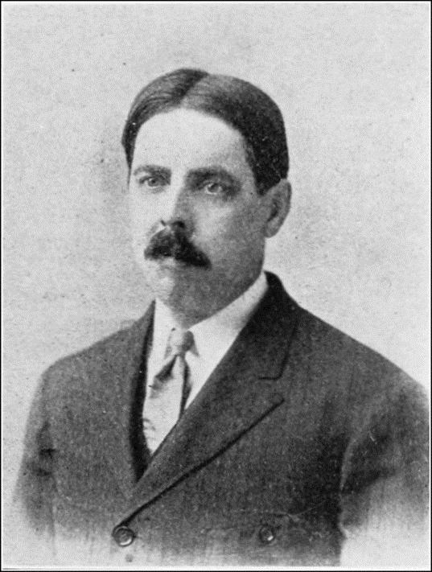
Edward Thorndike (1874-1949)
první behaviorista. Pracoval se zvířaty,
hlavně s kočkami: „problémové boxy“,
kde musela kočka většinou zatáhnout
za páčku, aby dostala jídlo.
Z jeho výzkumů i výzkumů jeho následovníků pro učitele vyplývá (Petty, 1996,s. 15):
Že žáci potřebují za to, že se něčemu učí, odměnu (viz téma: motivace, analýza lidských potřeb).
Odměna by měla následovat co nejdříve po správné reakci.
Výsledky učení se dostavují spíše postupně než najednou a vlivem opakovaných úspěchů se zlepšují.
Nezapomínáme na to, co si opakujeme, a co máme v čerstvé paměti.
Credit: Wikipedie

Slide 14
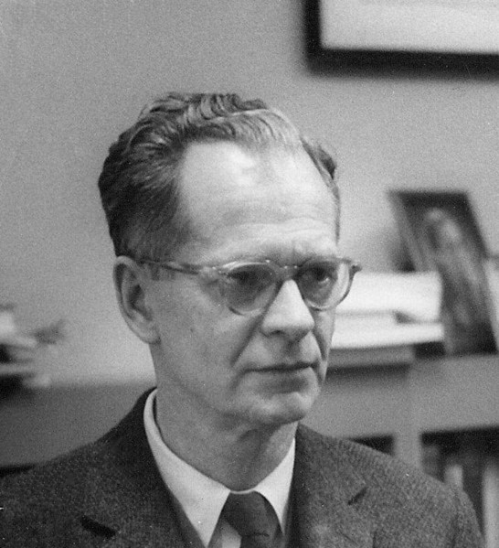
Burrhus F. Skinner (1904 – 1990)
Radikální behaviorismus: Chování organismu je důsledkem historie prostředí, v němž žijí, a to cestou zpevnění.
https://www.youtube.com/watch?v=QgjUuW_gaBU
https://www.youtube.com/watch?v=vGazyH6fQQ4
Jedinec generuje operanty (variance) a prostředí dělá selekci (srov. Darwinova teorie přirozeného výběru).
Srov. Fodor & Piattelli-Palmarini (2010): What Darwin Got Wrong.
Credit: Wikipedie

Slide 15
Kdy se uplatňuje klasické a operantní podmiňování ve školní výuce, popř. ve výchově vůbec?
Učení do jednoho roku
Při hrůzovládě
Při zvonění
Speciální pedagogika (práce s MP, s PAS atd.)
Vůně třídy, školy atp.

Slide 16
Co je špatně s behaviorismem?
Je přespříliš zjednodušující (nevyhovuje to současnému poznání komplexity lidské psychiky).
Předně: tvrdí, že zpevnění vazby (asociace) mezi podnětem a chováním je dáno zcela zvenčí. Že je to vnější přírodní proces, který není nijak závislý na vnitřních procesech (jako je paměť, vůle, předjímání událostí apod.).
Jenže lidská mysl je právě tímto a mnohým jinými vnitřními stavy (emoce, hodnoty, sociální vztahy apod.) ovlivněna.
Behavioristické pojetí bylo kritizováno na počátku 60. let minulého století. Konec behaviorismu vedl k tzv. kognitivní revoluci.

Slide 17
Co je špatně s behaviorismem?
Učení popisované behaviorismem se vlastně neděje se záměrem jedince, ale tak nějak automaticky.
Jedná se vlastně o nevědomé a tudíž i neovlivnitelné procesy.
Takové učení není individuálně specifické (stejné podmínky vedou ke shodným výsledkům). Proces školního vzdělávání ale takto jednoduchý není. To byl překonaný princip biče.

Slide 18
Další typy učení

Slide 19
Sociální učení
Jedná se o teorii, která rozšiřuje předešlé behavioristické pojetí učení.
Sociální učení je proces, který probíhá v sociálním kontextu skrze imitaci či přímou verbální instrukci, často bez opakování (oproti teorii klasického podmiňování) či upevňování (oproti teorii operantního učení).
Tzn. že dítěti (komukoli) stačí, aby vidělo nějakou činnost (postoj, roli, apod.) třeba jen jednou a reprodukuje ji (resp. umí ji), aniž by ji opakovalo, či za její vykonáni bylo odměňováno.
Dokonce jedinec upraví svoje chování, i když vidí, jak je někdo jiný za nějakou činnost odměněn či potrestán. (Takto komplexní proces nelze behavioristickou teorií učení nijak vysvětlit!)

Slide 20
3. Imitace
3. Nápodoba (imitace), typ sociálního učení.
Dítě imituje chování dospělého (často bez opakování či odměňování).
Nejprve reflexivně (1. měs.): dítě opakuje grimasy obličeje (i primáti!).
Dítě napodobuje cokoli, zvláště pohyby a postupy které vedou k naplnění jeho potřeb. Napodobuje i zdánlivě neúčelné vzorce chování, které používá v rámci hry nebo explorace okolí.
Nápodoba může být vědomá, ale i nevědomá.
Srov. pohybovou konformitu v davu (elevator experiment).
Role zrcadlových neuronů v mozku.

Slide 23
Social learning theory teorie sociálního (observačního) učení
Autorem je A. Bandura (1961, 1963, 1971).
Do té doby byla psychologie v USA ovládána behaviorismem. Behaviorismus torpédoval nejprve N. Chomsky (1959): stimul-respons teorie nemůže vysvětlit osvojení si řeči (to byl počátek kognitivní revoluce). Př. overregulation error: Já pudu – Marta tam pudla. Můžu si to vezmout? On tam šel – ona tam šela; hroch – pl. hrochy (místo hroši);
Dalším „úderem“ pro behaviorismus byly výzkumy Bandury (1961): děti se učí prostým pozorováním okolí, aniž by muselo docházet ke zpevňování.

Slide 24
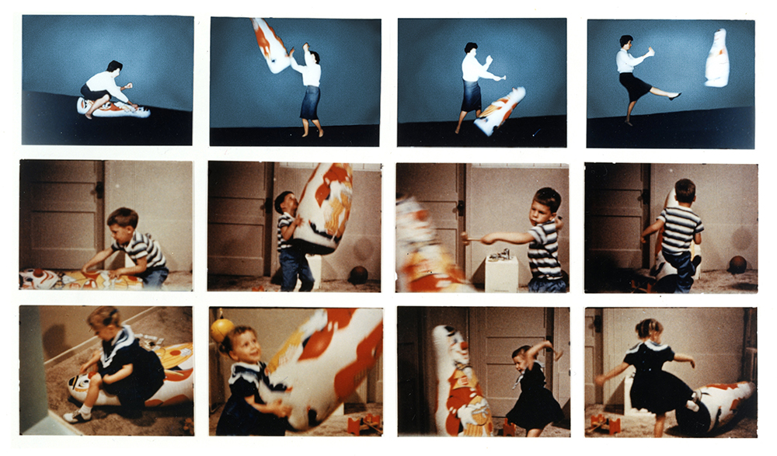
A. Bandura – Bobo doll experiment
https://www.youtube.com/watch?v=zerCK0lRjp8

Slide 26
A. Bandura – Bobo doll experiment
Observační učení a Bobo doll experiment
Alberta Bandury (1961, 1963):
Lidé se učí nejen odměnou/trestem za nějaké chování a opakováním (behaviorismus a podmiňování), ale i tím, že vidí, jak se někdo druhý v určité situaci chová (popř. i jak je někdo odměňován/trestán za určité chování). =observační učení (- mj. se předpokládá komplexní kognitivní systém)

Slide 29
Jak to, že děti nejsou stále agresivnější, když zobrazovaného násilí v médiích přibývá?

Slide 30
Overimitation u člověka!
=Imitace i zcela zbytečných pohybů při učení se (napodobování) nějaké činnosti.
https://www.youtube.com/watch?v=20Smx_nD9cw (Lyons et al., 2007)
https://www.youtube.com/watch?v=uVj0F1X4bLQ (přednáška Dereka Lyonse)

Slide 31
Overimitation
Jedná se o kulturní univerzálii – i např. děti jihoafrických Křováků uplatňují overimitation.
Starší děti (6-13) imitují více než mladší děti (2-5)!
Chlapci imitují více než děvčata (Frick, Clément & Gruber, 2017).
Ačkoli děti jsou schopny rozeznat zbytečnost akcí, mají za to, že to tak měly udělat (sociální konformita?).

Slide 32
Overimitation u ostatních primátů?
https://www.youtube.com/watch?v=4emBVWQmGos
U ostatních primátů (bonobo) ani jiných tvorů (pes, holub) nedochází k overimitation.
Bonobové imitují, ale pouze akce nezbytné k získání potravy.
Jsou tedy primáti mazanější než lidé?

Slide 33
Proč u lidí dochází k overimitation?
Při sociálním učení nejde tolik o to „proč“, ale „jak“.
Celá kultura je o tom dělat věci rituálním způsobem.
Role sociální konformity.
Člověk je jediný tvor, který umí napodobovat věci (tvory, jevy) ve svém okolí.
Pravděpodobně tato schopnost pomáhá při učení se řeči.

Slide 34
4. Identifikace (pojem z psychoanalýzy)
Primární identifikace s objektem – s prsem, s matkou, s okolím (srov. příběh seberozpoznání šimpanzice Washoe)
Sekundární identifikace (opuštěním pr. id. při separaci od objektu a vzniku self).
Narcistická (forma regrese = id. se ztraceným objektem)
Částečná (id. s vůdcem a id. s druhými na základě obdivu či společné vlastnosti, např. poslechu urč. typu hudby, se skupinou) – vznik charakteru ega (osobnosti). Částečná id. hraje zásadní roli v sociální psychologii: např. soc. koheze, soc. konformita …

Slide 36
Druhy pamětí
Vývoj člověka je:
1. Biologický – hnaný biologickými procesy:
1.1. Paměť genetická: našich 25 tis genů na 23 párech chromozomů a nitrobuněčný proteinový aparát
1.2. Paměť epigenetická, tj. řízená exprese genů (metylace počátku urč. genů) a epigeneze organizmů (fenotyp).
1.4. Paměť imunitní
1.3. vliv prostředí na utváření fenotypu = „paměť prostředí“ (=geologicko-fyzikální „historie“ Země a jejích míst)
2. Kulturní – zhruba 2,5 mil let lidské rody (několik druhů rodu Homo) nepřestajně inovují svoje kultury (hmotné i nehmotné části kultury). Schopností rozvoje záměrné (mimogenetické) paměti se mj. lidé odlišují od ostatních živočichů.
= lidská paměť: (2.1 behaviorální a 2.2 orální, od nedávna i 2.3 skripturální paměť)

